Slide 1

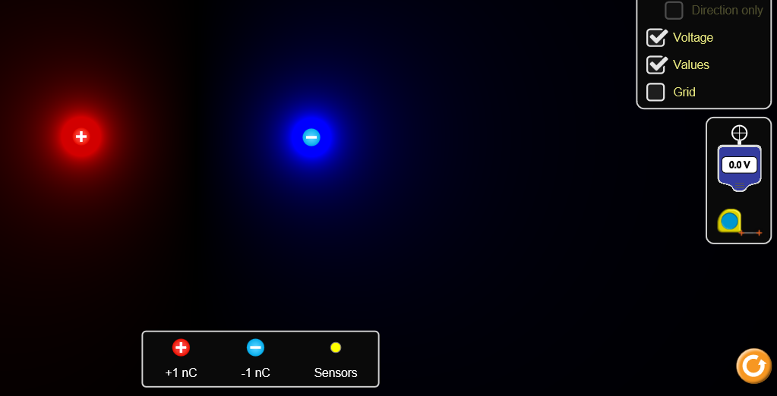

Atividade PHet sobre Vetor Campo Elétrico utilizando o
OA “Charges and Fields (HTML5)”
Disponível em: https://phet.colorado.edu/sims/html/charges-and-fields/latest/charges-and-fields_en.html

Slide 2
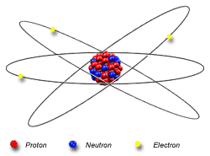

Carga Elétrica
Massas (m):
Nêutrons = $1,675∙{10}^{−27}kg.$
Prótons = $1,673∙{10}^{−27}kg.$
Elétron = 9,11$∙{10}^{−31}kg$.
Carga Elétrica (Q):
Elementar (e) = $1,6∙{10}^{−19}C.$
$Q_{próton}= +e$.
$Q_{elétron}=−e$.
Unidade: C (Coulomb)
$∆Q=n∙e$

Slide 3
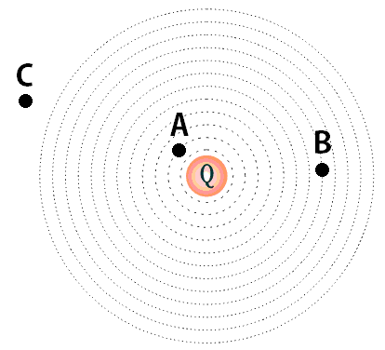
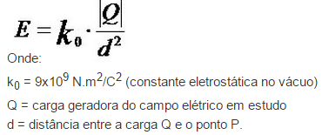
Campo Elétrico (Carga Puntiforme)

Slide 4
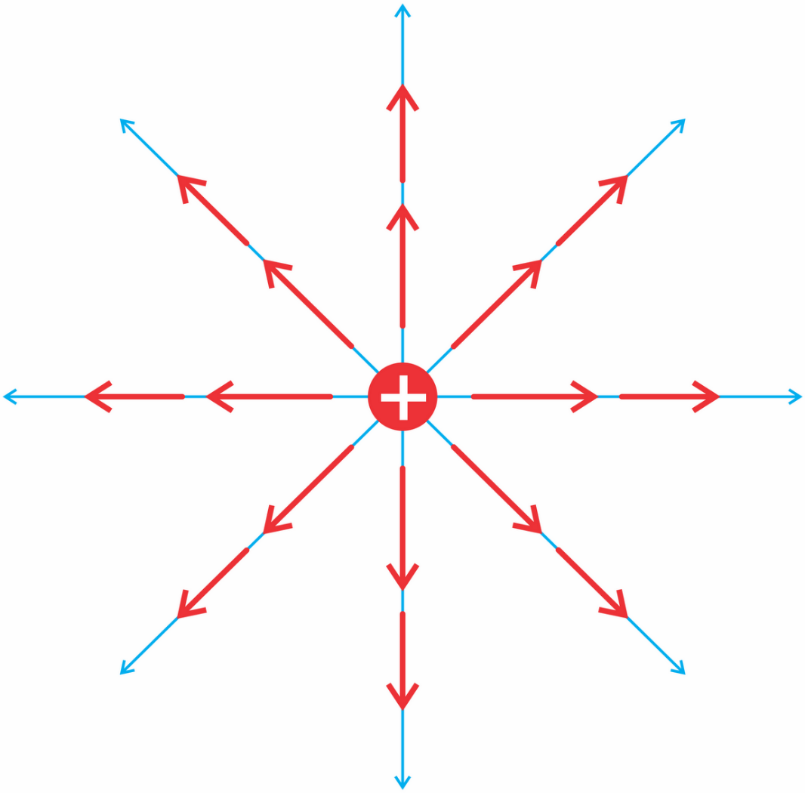
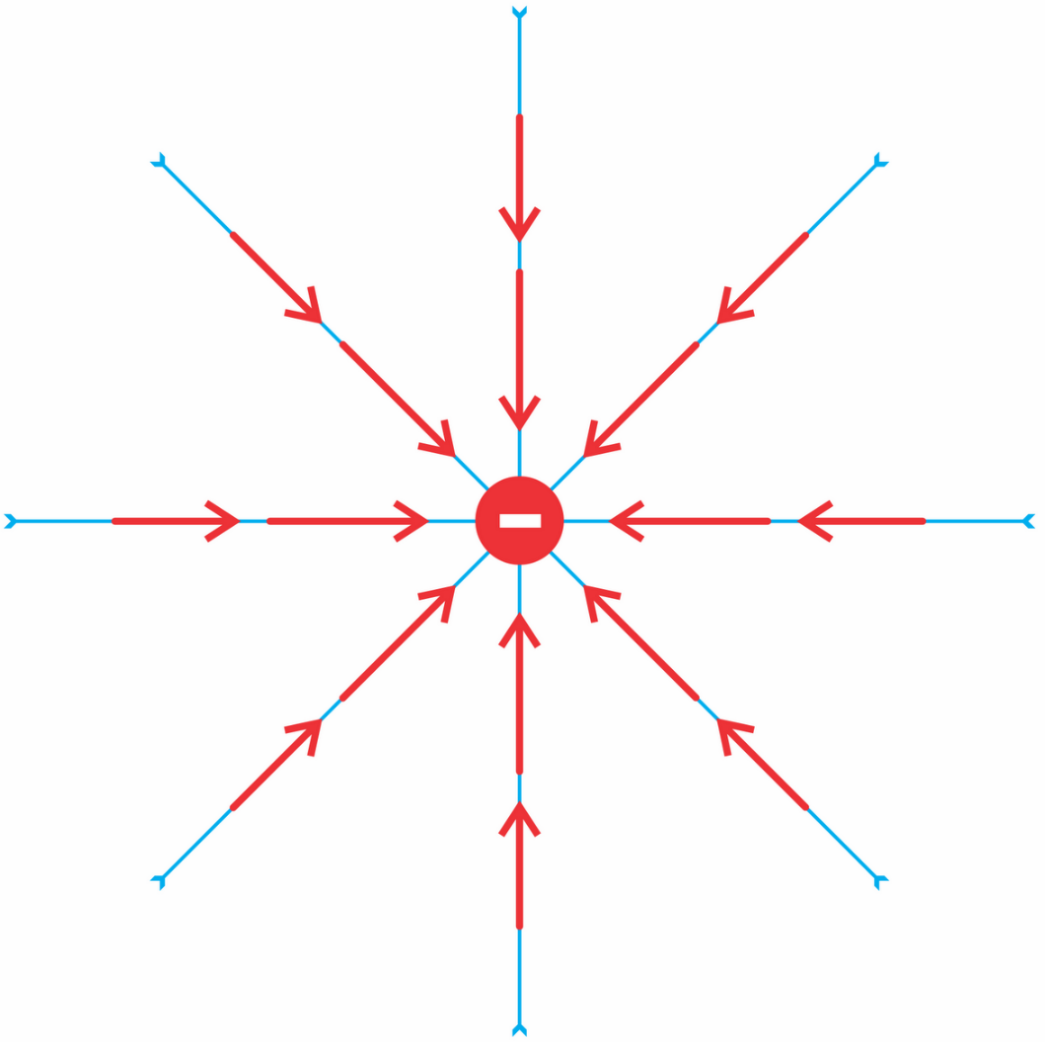
Como as cargas (positiva e negativa) são de naturezas opostas, convencionou-se que as mesmas criariam campo elétrico de maneira contrária, assim, a carga positiva gera um campo de afastamento e a carga negativa gera um campo de aproximação, mas isso não significa dizer que os campo obrigatoriamente afastam (positiva) ou atraem (negativa).

Slide 5
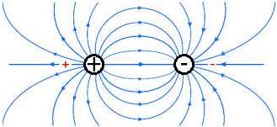
Linhas de Força (Cargas Opostas)

Slide 6
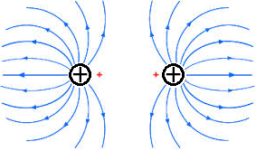
Linhas de Força (Cargas Iguais)

Slide 7
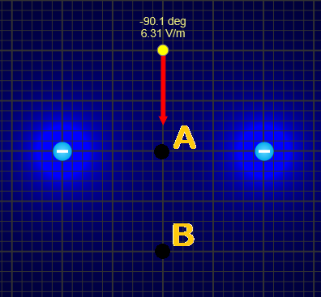
Questão 1
Na imagem abaixo podemos observar, no OA “Charges and Fields (HTML5)”, duas cargas negativas e um sensor posicionado na linha vertical que corta a distância entre as cargas ao meio. O que acontecerá com o vetor campo elétrico (em V/m) enquanto levamos o sensor, sobre a linha:
a) até o ponto A? Explique.
b) de A para B? Explique.

Slide 8
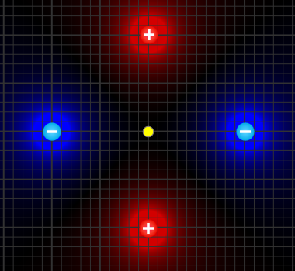
Questão 2
Na imagem abaixo temos quatro partículas de mesmo valor de carga em módulo. Explique por que o vetor campo elétrico nessa situação é nulo.

Slide 9
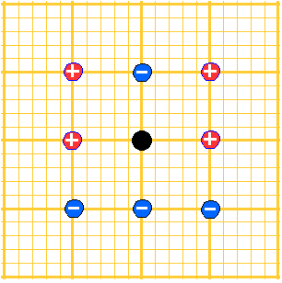
Questão 3
No OA “Charges and Fields (HTML5)”, posicione as cargas como estão dispostas na imagem abaixo, posicionando o sensor onde aparece um ponto preto. Explique a direção e o sentido do vetor resultante.

Slide 10
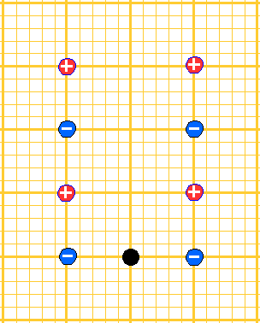
Questão 4
No OA “Charges and Fields (HTML5)”, posicione as cargas como estão dispostas na imagem abaixo, posicionando o sensor onde aparece um ponto preto. Explique a direção e o sentido do vetor resultante.

Slide 11
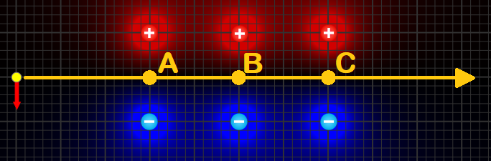
Questão 5
Na imagem abaixo podemos observar, no OA “Charges and Fields (HTML5)”, três cargas negativas, três cargas positivas e um sensor posicionado na linha horizontal amarela que corta a distância entre as cargas positivas e negativas ao meio. O que acontecerá com o vetor campo elétrico (em V/m) enquanto levamos o sensor, sobre a linha:
a) até o ponto A? Explique.
b) de A para B? Explique.
c) De B para C? Explique.

